Slide 1

^{PREZENTACJA DLA KLASY 3 SP}
^{DO LEKCJI 20}
TROSKA O WSPÓLNOTĘ KOŚCIOŁA

Slide 2
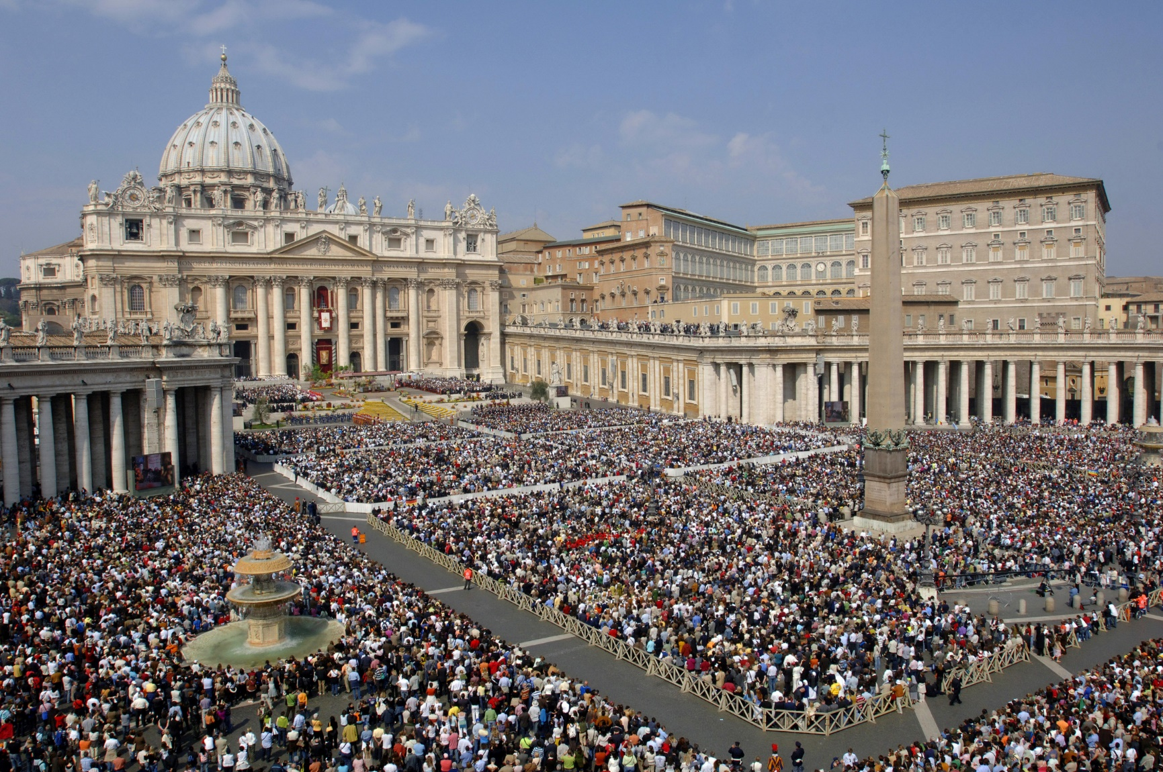

TROSKA O WSPÓLNOTĘ KOŚCIOŁA

Slide 3
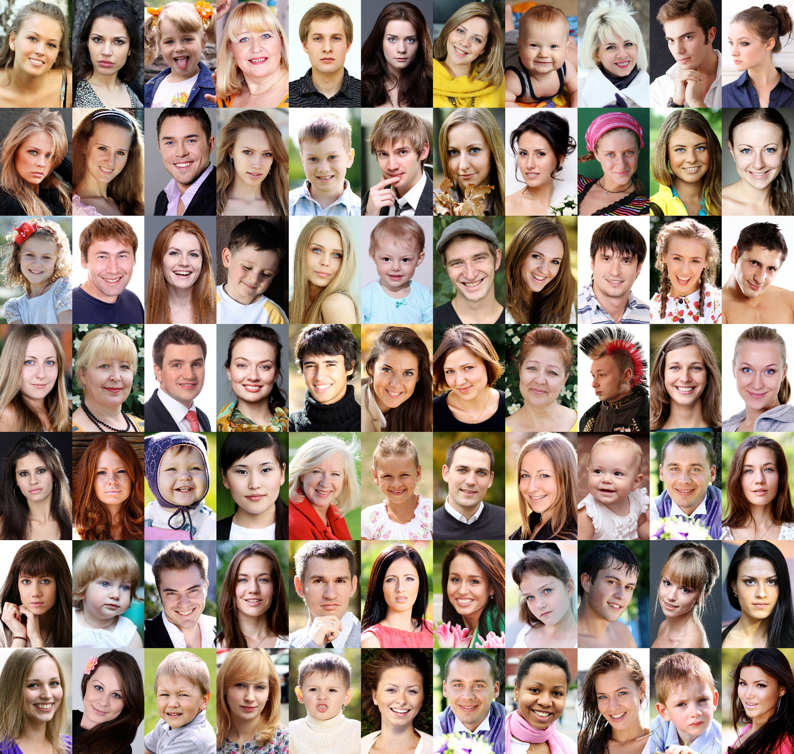
Kościół, to nie tylko budynek. Kościół,
to przede wszystkim wspólnota!
1

Slide 4
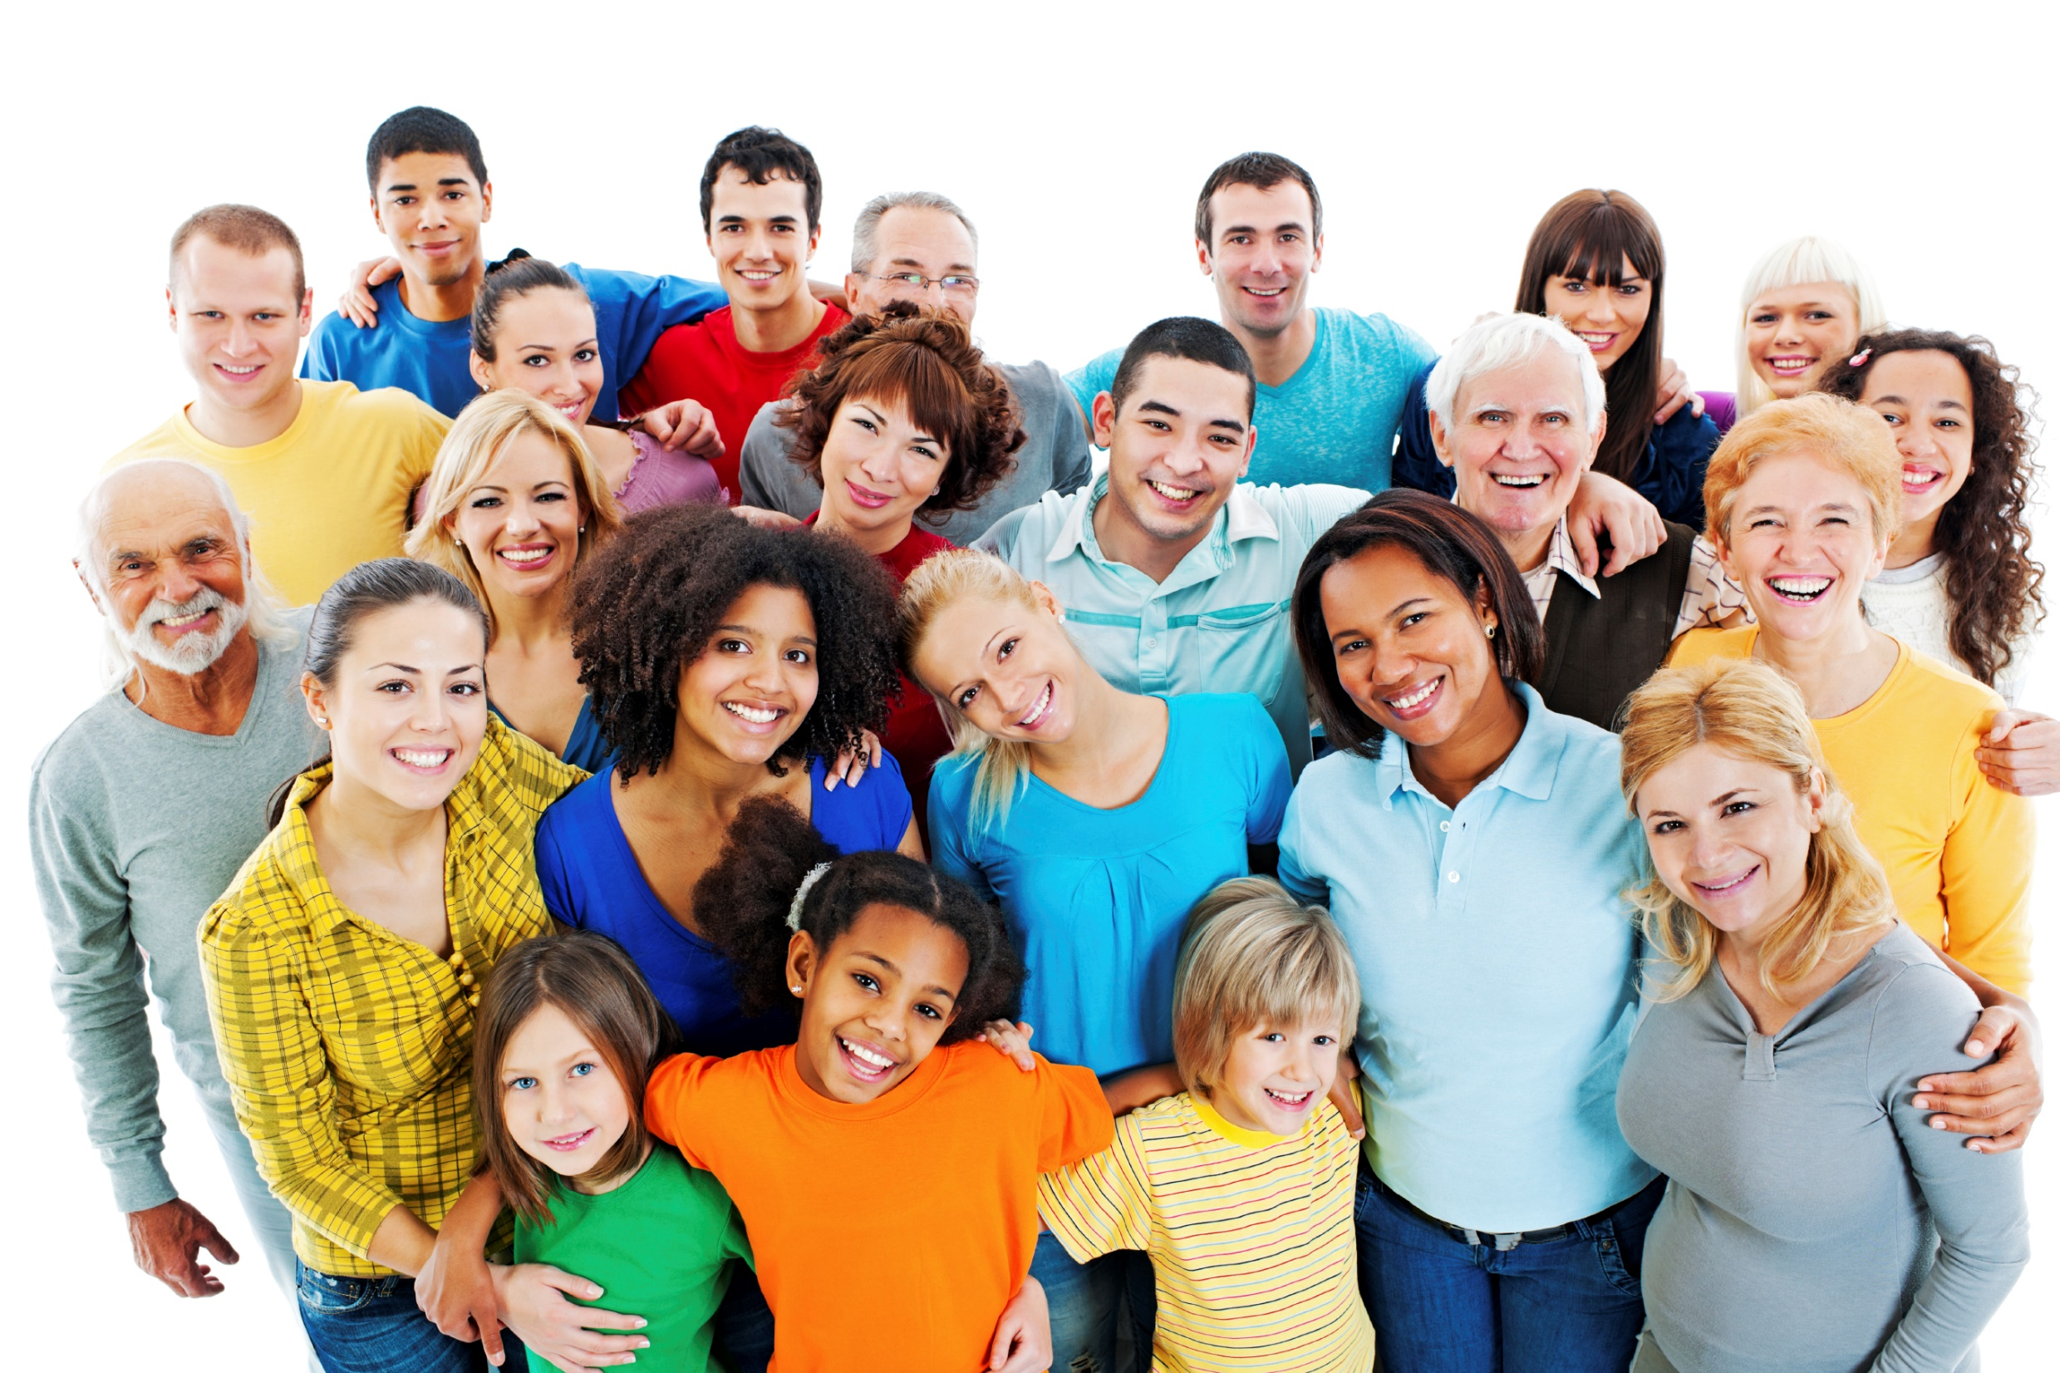
W miejscach, w których przebywasz: w domu,
w szkole, na ulicy, możesz zobaczyć osoby troszczące się o drugiego człowieka.
2

Slide 5
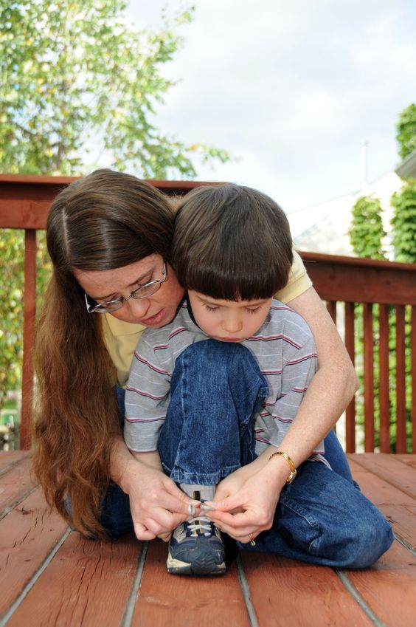
Mama dba
o dziecko, by było bezpieczne, by nie było głodne…
3

Slide 6
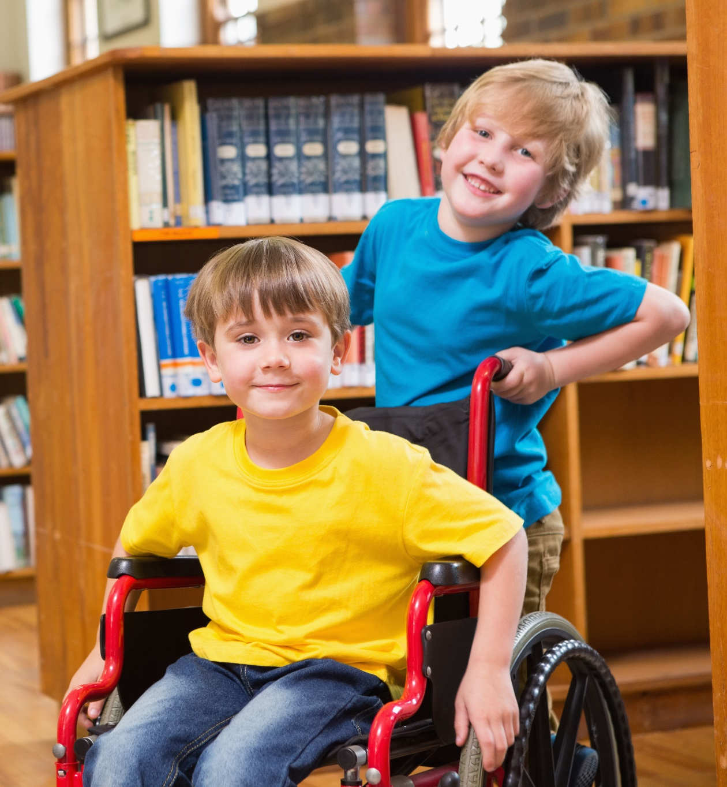
Starszy brat opiekuje się młodszym, by odciążyć rodziców…
4

Slide 7

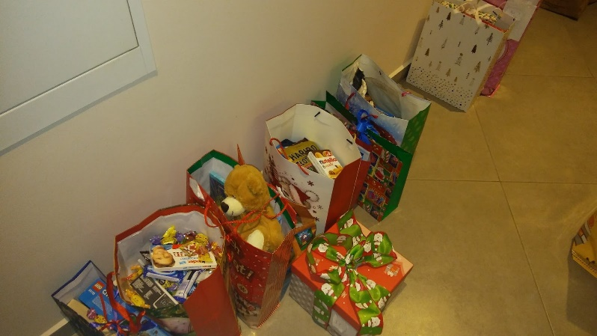
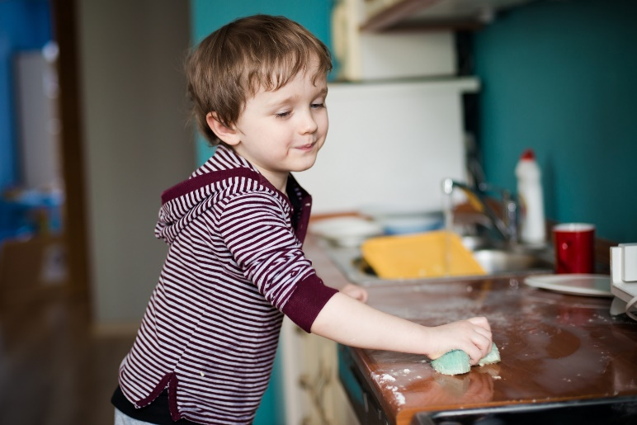
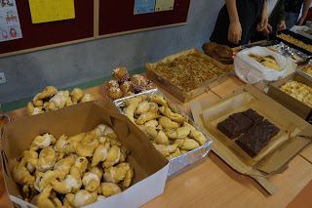
Wolontariusze Szkolnego Koła Caritas troszczą się o chorych
i starszych robiąc zakupy, pomagając w domowych porządkach, przygotowując świąteczne paczki lub zbiórki dla potrzebujących.
5

Slide 8
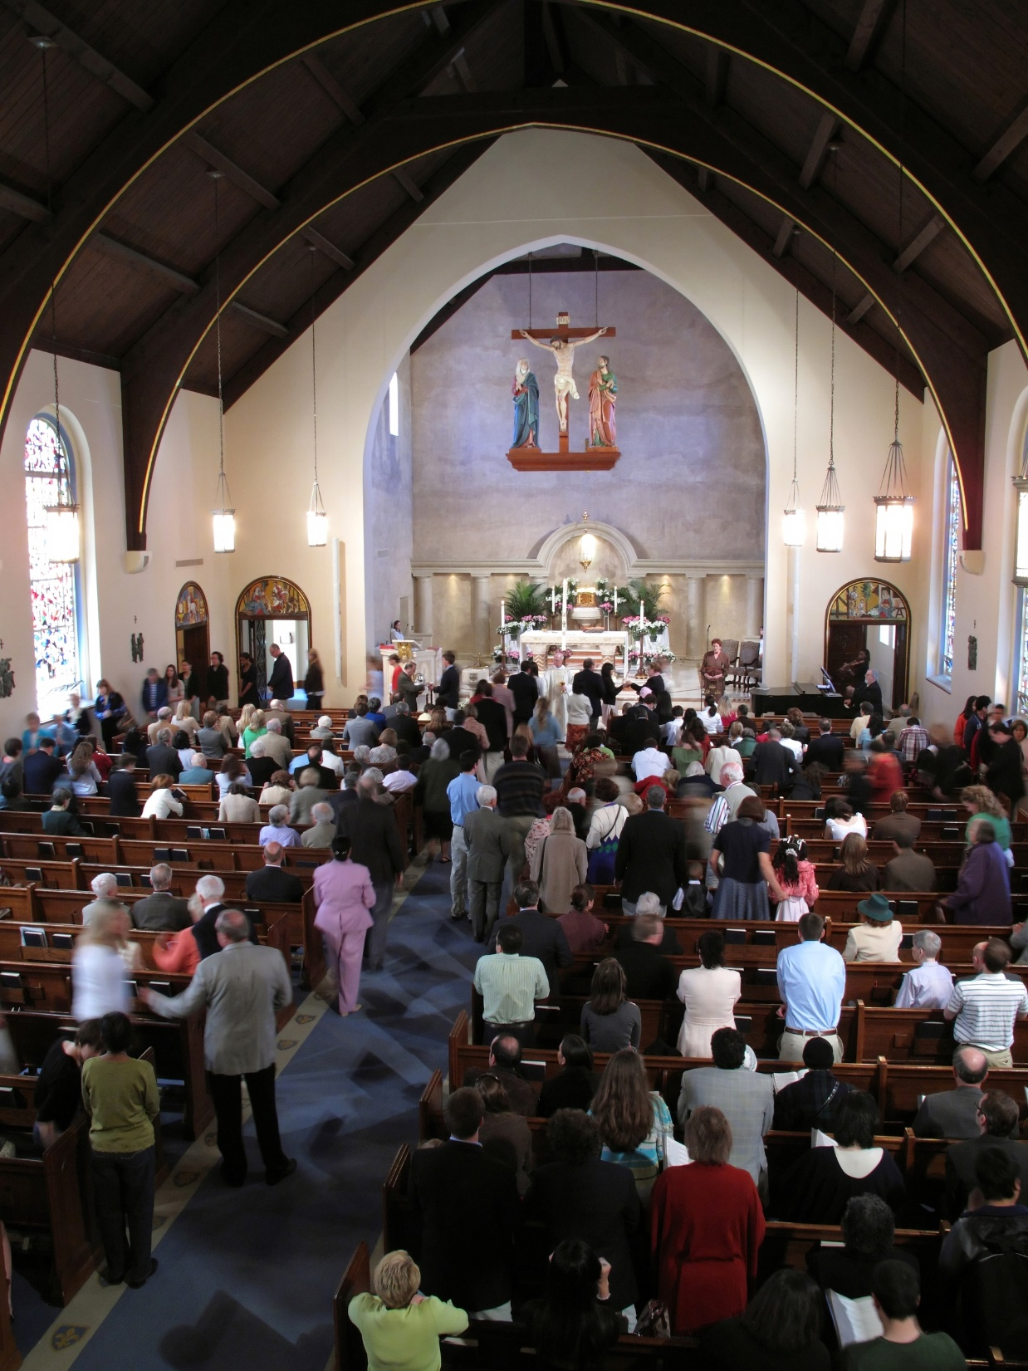
Troska o innych to znak naszej miłości i odpowiedzialności. Jako osoby wierzące powinniśmy troszczyć się o wspólnotę Kościoła, czyli
o innych wierzących.
6

Slide 9
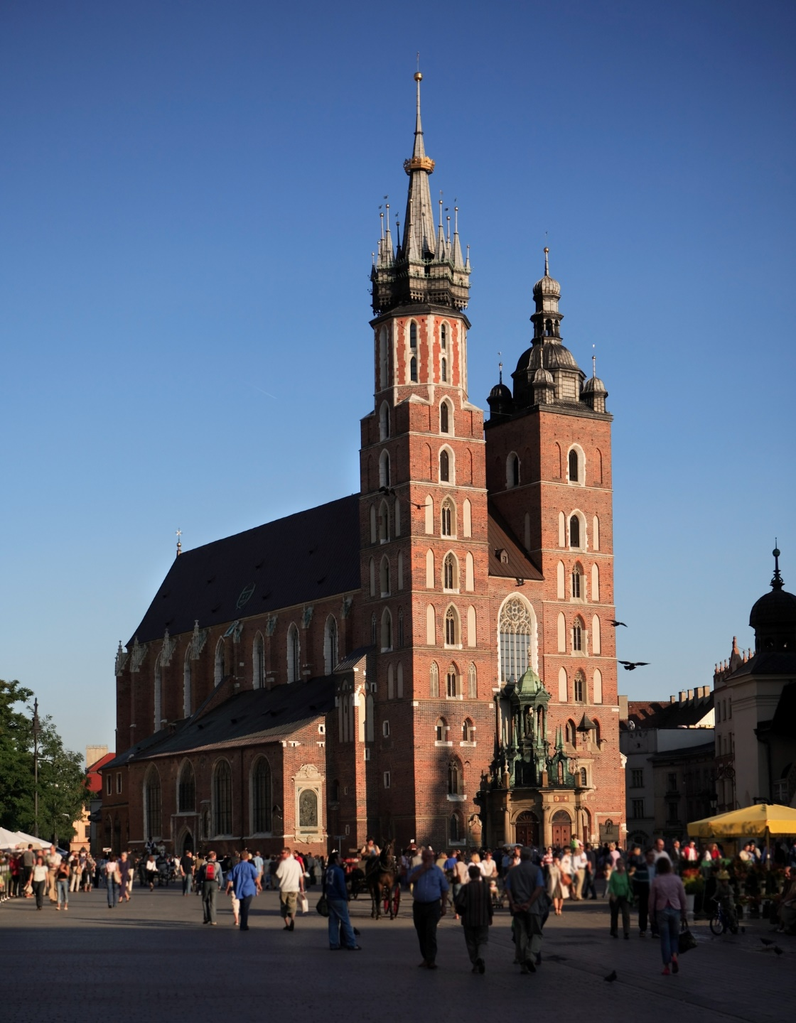
Troska o wspólnotę Kościoła, to także dbanie o kościół – budynek.
7

Slide 10
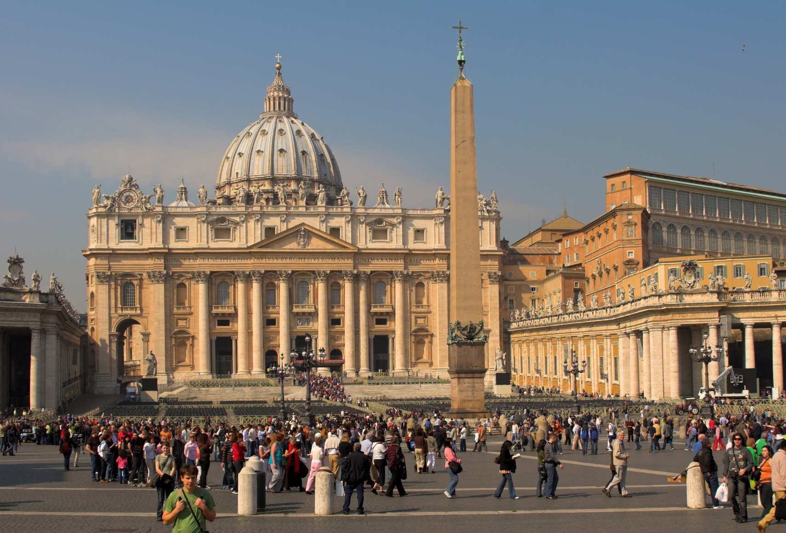
Kościół to nie tylko dom z kamieni i złota.
Kościół żywy i prawdziwy, to jest serc wspólnota.
Jedno serce, jedna dusza, to jest serc wspólnota.
Kto się dzieli tym co ma z potrzebującymi,
ten wypełnia Ewangelię, niebo czyni z ziemi,
jedno serce, jedną duszę, niebo czyni z ziemi.
8

Slide 11
^{BIBLIOGRAFIA}
Przyjmujemy Pana Jezusa. Podręcznik dla klasy trzeciej szkoły podstawowej, red. ks. prof. J. Szpet, D. Jackowiak. Wydawnictwo Święty Wojciech, Poznań 2013, s. 54-55.
Przyjmujemy Pana Jezusa. Poradnik metodyczny. Trzecia klasa szkoły podstawowej, red. ks. prof. J. Szpet, D. Jackowiak. Wydawnictwo Święty Wojciech, Poznań 2013, s. 90-93.
^{FOTOGRAFIE}
Święty Wojciech Dom Medialny, pixabay.com, K. Tomiak, www.skcstrzeszyn.blogspot.com
9

